Slide 1
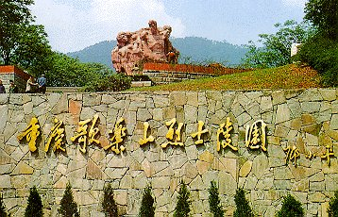
重庆红色旅游
歌乐山篇

Slide 2
歌乐山的故事：
系国民党政府时期“国民党军事调查统计局”（简称“军统局”）总部、电台、监狱所在地。二战后期，曾在此建“中美特种技术合作所”。
它名义上是以中美联合对日作间谍战、中美交换情报为幌子。实际上，完全是一个训练法西斯刽子手的机构，对中国共产党员和抗日民主人士进行大量的搜捕和迫害。国民党统治时期，这里是关押和杀害革命志士的人间地狱。“皖南事变”后，新四军军长叶挺将军曾被囚禁于此，著名共产党人罗世文、车耀先、江竹筠，爱国将领杨虎城、黄显声等均在这里惨遭杀害。
而“一一·二七”大血案，也同样发生在这个充满烈士鲜血和悲伤的地方。

Slide 3
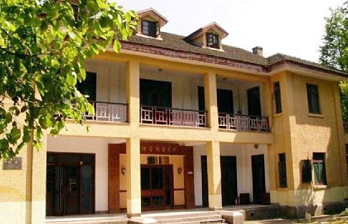
为了不忘过去，铭记先烈，1955年重庆市人民政府修建了烈士墓园和烈士纪念碑，1956年定为省级文物保护单位。
接下来，我们将为大家详细介绍歌乐山烈士陵园的主要景点，以及这些景点背后的故事。让我们再参观这些景点的时候，也能不忘过去，思考过去先烈的伟大遗志和不朽精神。
到底有多少烈士？

Slide 4
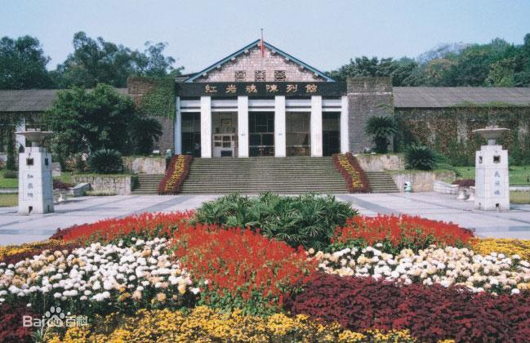
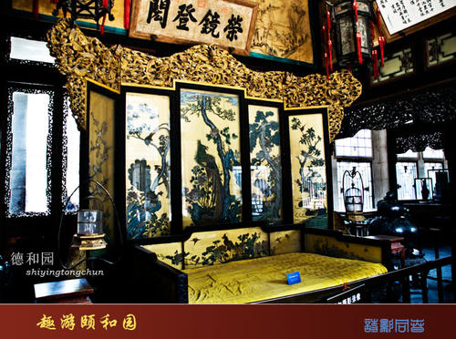
1.陈列总管
基本陈列为“中美合作所”集中营史实展，以490张图片、108件实物和“一一、二七”大屠杀半景画，详细披露了国民党军统集中营和中美特种技术合作所黑
暗凶残的内幕，生动翔实地介绍了杨虎城、叶挺、江竹筠、罗世文、车耀先等革命先烈为新中国的建立前仆后继，英勇不屈的斗争事迹。

Slide 5
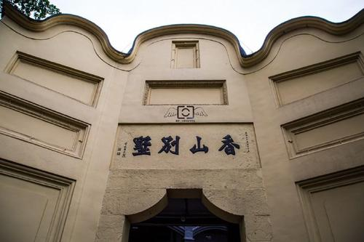
2.白公馆
原是四川军阀白驹在重庆沙坪坝郊区的别墅，20世纪30年代，他为了养小妾而修建。1938年，军统
局用30两黄金将其买下。1939年军统将其改为军统局本部直属看守所，称军统重庆看守所，主要关押国民党政府认为级别较高的政治犯。 1943年中美合作所成立后，白公馆内犯人被迁移至渣滓洞。白公馆改名为中美合作所第三招待所，供美方人员居住。第二次世界大战结束后，中美合作所撤销，美方人员回国，白公馆才又恢复为看守所。并且军统将西南的军统集中营，息烽监狱、望龙门看守所、渣滓洞看守所合并，成立了白公馆看守所，后称国防部保密局看守所。
白公馆院内的墙上写了“进思进忠、退思补过”、“正其宜不计其利，明其道不计其功”等标语。原地下贮藏室改为地牢，原防空洞改为刑讯室，住房改为牢房。白公馆曾关押过黄显声、同济大学校长周均时、廖承志、中共党员宋绮云、徐林侠夫妇及幼子“小萝卜头”等，关押的政治犯最多时达二百多人。

Slide 6
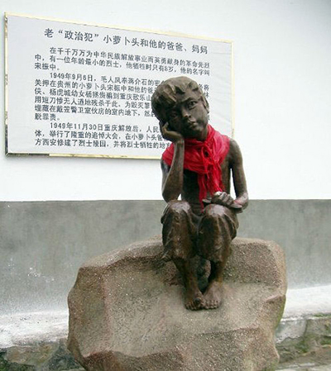
3.小萝卜头（宋振中）
许多人从电影《烈火中永生》里认识了一个可爱又坚强的革命小战士－－小萝卜头（原名宋振中）。在狱中异常艰苦的条件下，他努力学习科学文化知识，他的黄泥粉笔和用草纸订成的作业本，引起无数参观者在此驻足沉思：今天的儿童生活得多么幸福，能够坐在宽敞明亮的教室，学习文化知识。而这一切，是无数革命先烈用血、用生命换来的，我们怎能不珍惜美好幸福的今天呢？当年，小萝卜头和他的父母徐林侠夫妇、黄显声将军、陈然等革命烈士就是被关押在白公馆监狱。先烈们在狱中进行不屈不挠的斗争，留下了许多可歌可泣的故事。周从化烈士临刑刻在牢房内的诗句“失败膏黄土，成功济苍生”，表现了他在惨无人道的折磨下仍然保持了对革命事业的坚定信念和对党的无比忠诚。

Slide 7
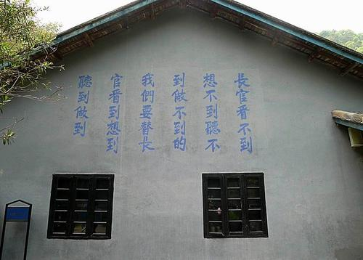
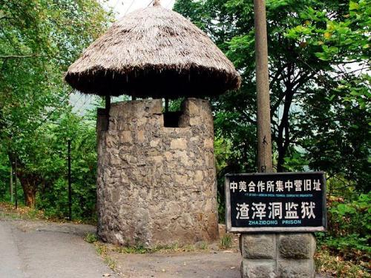
4.渣滓洞
渣滓洞，位于重庆市郊歌乐山下磁器口、五灵观一带，它三面环山，一面临沟，地形隐蔽。1938年起，这里被国民党特务机关改造成秘密监狱，专门用来关押和迫害革命者，许多可歌可泣、英勇悲壮的事迹便发生在此。渣滓洞分内、外两院，内院有一楼一底的男牢16间，另有两间平房作女牢，外院为特务办公室和刑讯室。解放前夕，国民党特务纵火焚烧了渣滓洞，仅逃出15位被囚禁的革命者，
其余皆不幸牺牲。

